Slide 1

WEB
자신의CSS, JS 기술로 개인 프로필 만들 수 있게
지도교수 : 차춘남 교수님
멘토 : 동이공업㈜ 전산팀 윤경현 과장
조원 : 김기훈, 김소연, 정현, 이성민

Slide 2
간단 목차
웹페이지를 선택한 이유
이 프로젝트의 목표.
목표 레이아웃 (도안)
프레임워크 vs 라이브러리
Animate
Bootstrap
소스트리

Slide 3
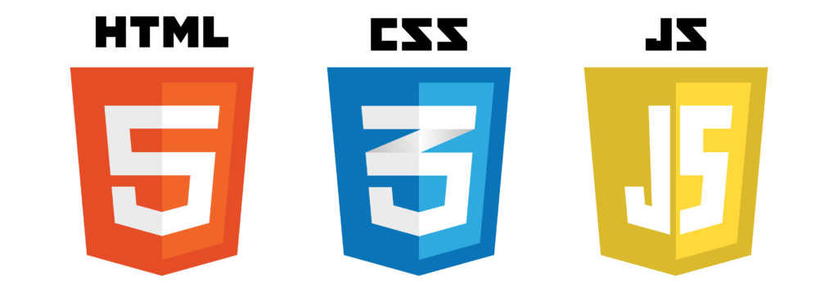
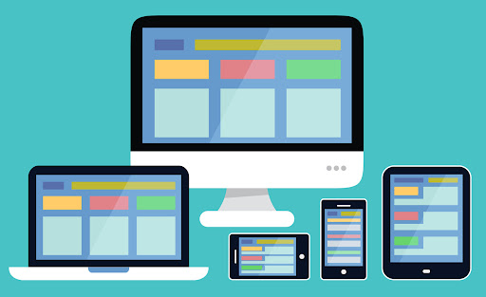
WEB
세상의 모든 것

Slide 4

프로젝트 목표
팀원별로 자기가 맡은 나라의 여행지를 테마에 맞게 소개하고,
최종적으로 메인 페이지에서 각 나라에 이동 할 수 있는 페이지를 만드는 것입니다.
이후 여기서 배운 스킬로 자신만의 포트폴리오 페이지를 만들 수 있게 되는 것이 궁극적인 목표입니다.

Slide 5
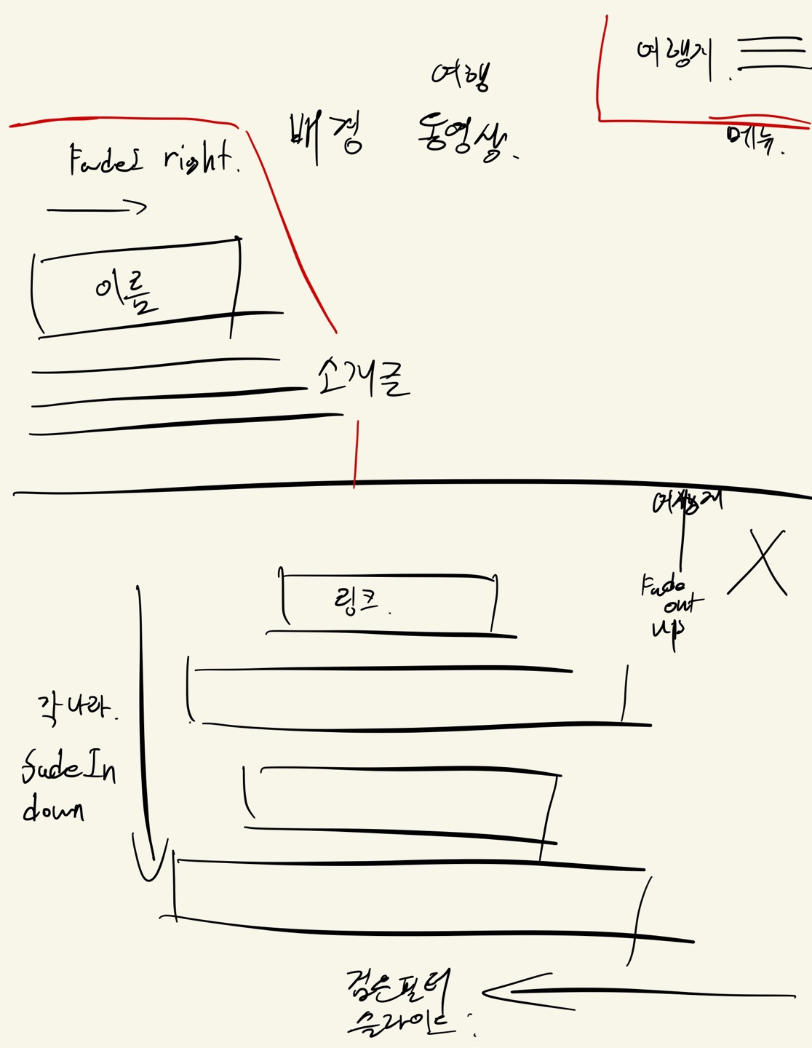
목표 레이아웃 도안
왼쪽 아래 여행사이름 (소개글) FadeIn right.
배경은 오픈소스 여행동영상 집어넣어두고(무음)
오른쪽 위에 여행지 햄버거 메뉴
누르면 왼쪽으로 (검은X) 여행지 선택 메뉴가
슬라이드되서 나오고 각 여행지링크가 순차적으로
FadeIn down되서 나타납니다.
링크에 마우스 호버 시 배경이 해당 여행지의 대표사진(검은필터 한번 씌운)으로 바뀝니다.(fadein)

Slide 6
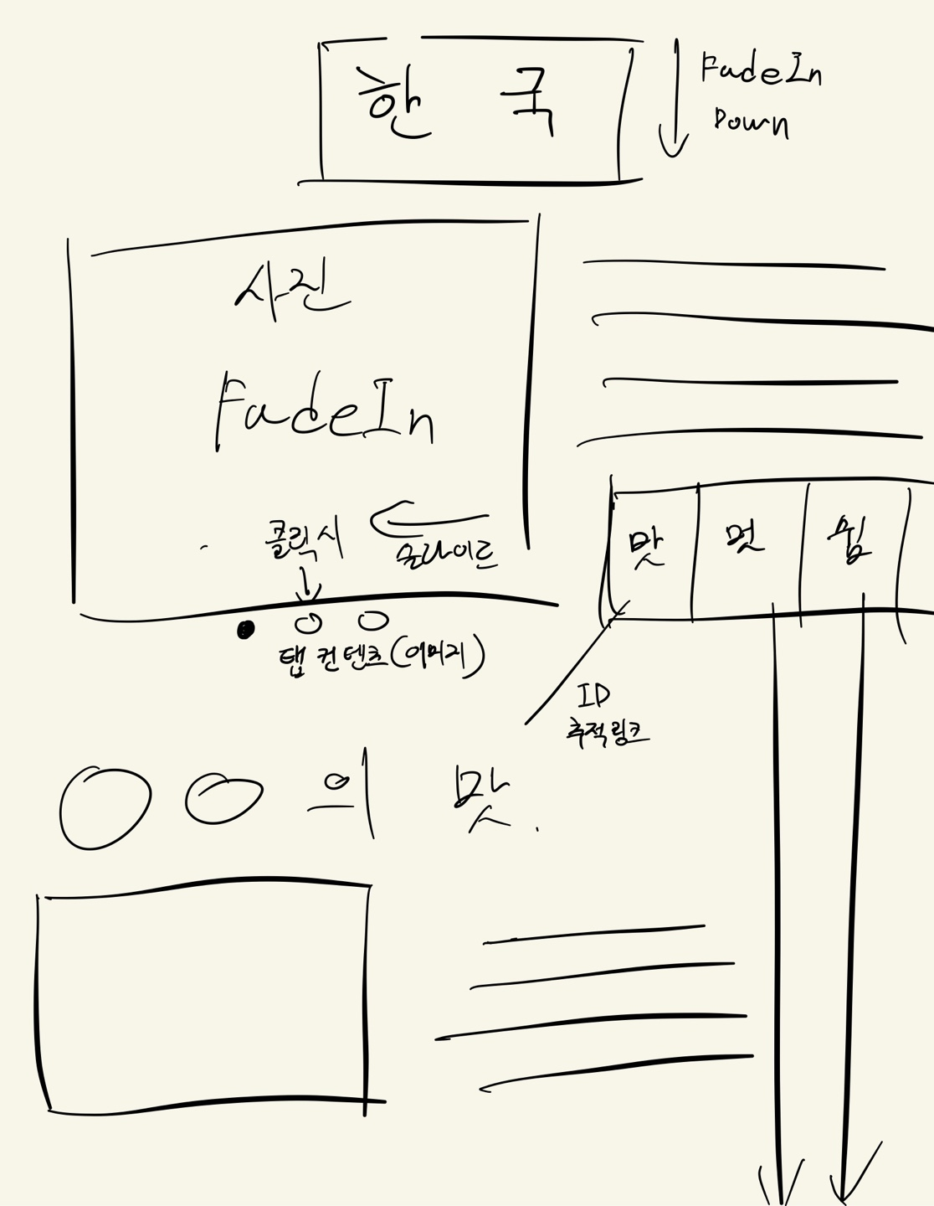
목표 레이아웃 도안
여행지 메뉴 클릭 시 해당 페이지로 넘어옵니다.
여행지 이름과 메인 사진, 내용이 순차적으로 FadeIn down, right, left됩니다.
사진은 탭이 있고 클릭 시 다른 사진으로 슬라이드 되서 보여줍니다.
왼쪽밑에 맛, 멋, 쉼이 있는데 해당 여행지의 맛, 멋, 쉼쪽으로 스크롤 해줍니다.(ID값으로 찾아가는 a태그)
스크롤시 내용들 fadeInUp으로 올라옵니다.
맛멋쉼 메뉴는 position fixed으로 고정됩니다.

Slide 7
프레임워크 vs 라이브러리
프레임워크
완성된 프로그램을 만들기 위해 도와주는 기반. 틀.
라이브러리
프로그램 기능 수행을 위해 활용 가능한 도구의 집합.
다양한 기능을 하는 블록같은 존재.

Slide 8
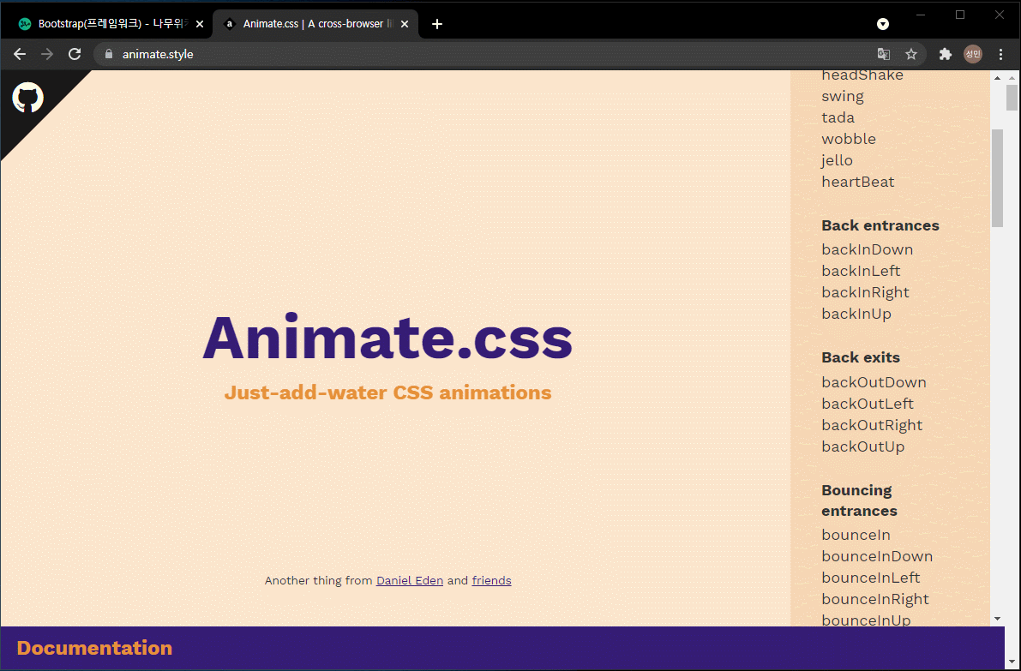
Animate 라이브러리 사용
CSS의 다양한 애니메이션 효과들을 class형태로 모아놓은 라이브러리 입니다.
기능을 커스텀하여 자신의 CSS에 추가 할 수도 있습니다.

Slide 9
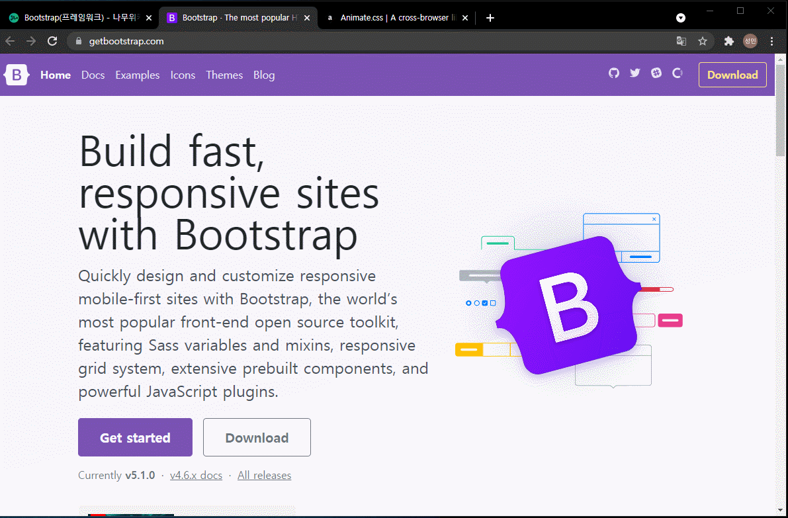
Bootstrap 프레임워크 사용
Bootstrap은
반응형 웹 레이아웃을 쉽게 만들 수 있고
웹의 각 요소요소를 사용하기 편하게 만들어 놓은 프레임워크입니다.

Slide 10
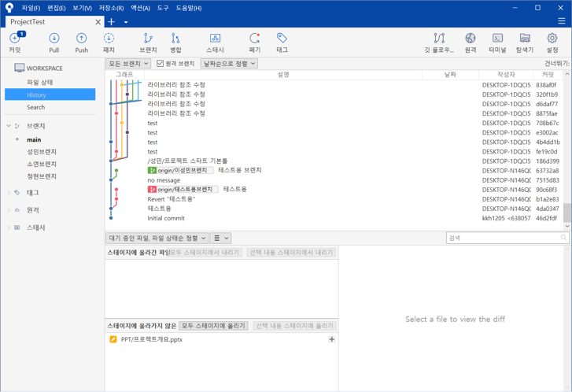
소스트리(git)로 효율적인 협업
소스트리는 GIT을 편하게 사용하기
위해 만들어진 GIT GUI 툴입니다.
각 팀원들의 소스 공유를 통해 문제에 봉착한 팀원들을 도와주거나 자신의 코드를 알려주기 적절하고,
각 페이지의 디자인 통일성을 유지하기에 적합하여 이 툴을 사용하기로 하였습니다.

Slide 11
Q&A

